Slide 1

7.3 磁通量 磁场中高斯定理
一、磁力线
为了形象的反应磁场的分布情况, 用磁力线的疏密表示磁场的强弱, 磁力线上某点的切线方向表示磁场的方向。
切线方向 — 的方向。
疏密程度 — 的大小。

Slide 2
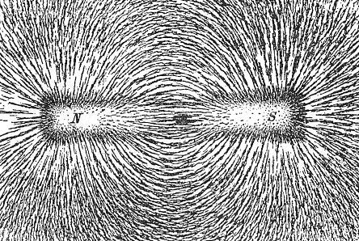
条形磁铁周围的磁力线

Slide 3

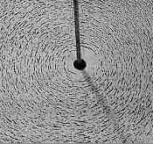
圆电流的磁力线
直线电流的磁力线

Slide 4
讨论
（1） 磁场中某点的磁场方向是确定的, 磁场中的磁力线不会相交。
（2） 载流导线周围的磁力线是围绕电流的闭合曲线, 没有起点, 没有终点。
（3） 磁力线和电流满足右手螺旋法则。

Slide 5


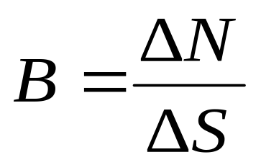
二、磁通量
为了描述磁场的强弱, 规定磁场中某点处垂直于 的单位面积上通过的磁力线数目, 等于该点 的数值。

Slide 6


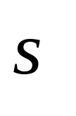
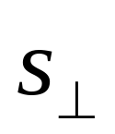
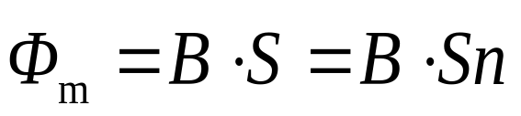

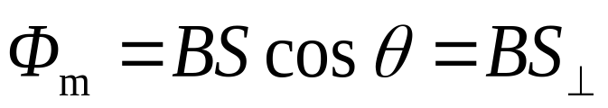

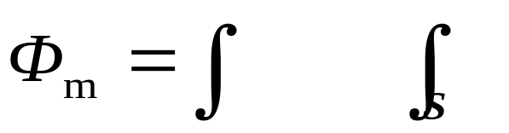
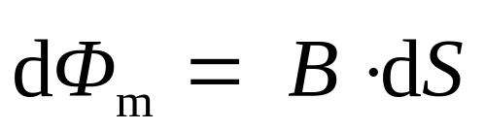

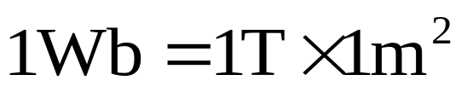
磁通量：通过某曲面的磁力线数。
匀强磁场下,通过面积S的磁通量为：
一般情况
单位：

Slide 7
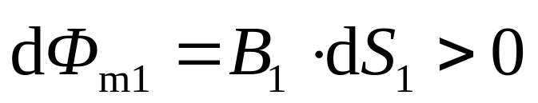
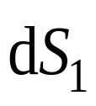


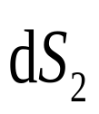
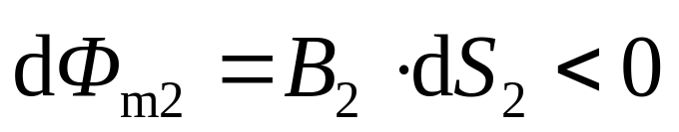


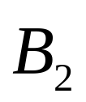
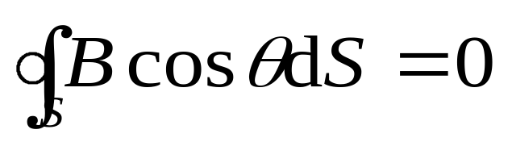
对闭合曲面, 规定其正法线方向垂直于曲面向外。当磁力线从曲面内穿出时, 磁通量为正, 当磁力线从曲面外穿入时, 磁通量为负。
通过任意封闭曲面的磁通量等于零。
？

Slide 8
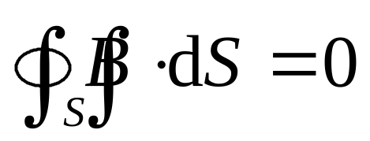
三、磁场的高斯定理
在任何磁场中通过任意封闭曲面的磁通量都等于零。
磁场是无源场（涡旋场）。

Slide 9
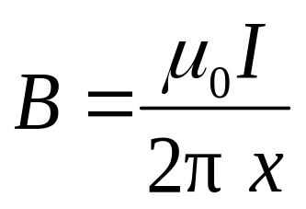

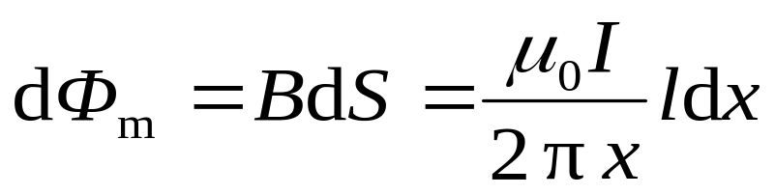



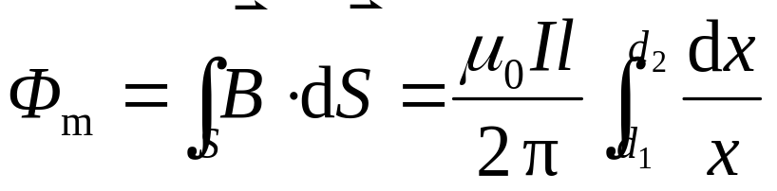



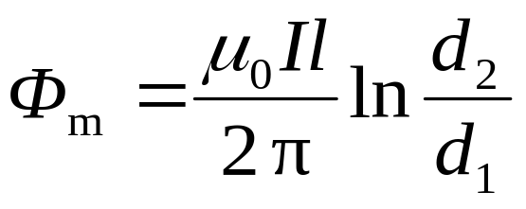

例题 如图载流长直导线的电流为I 。
求: 通过矩形面积的磁通量。
解:

